Slide 1
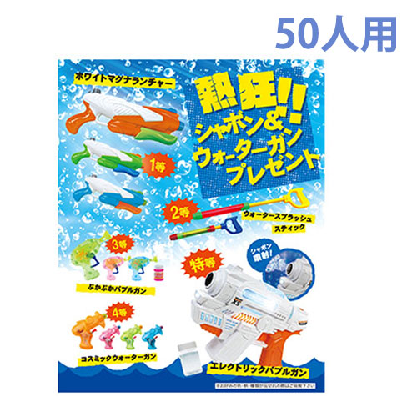
【提案書】
熱狂！シャボン＆ウォーターガンプレゼント50人用
特徴
夏のイベントが盛り上がる！シャボン＆ウォーターガンの抽選大会セット。1等?4等に特等を加えた全5種類のお子様に人気の玩具を50名様分、はずれ無しでお渡しすることができます。
納期
納期スペース
仕様
包装：段ボール箱入
備考：特等：エレクトリックバブルガン×1コ・1等：ホワイトマグナランチャー×3コ・2等：ウォータースプラッシュスティック×8コ・3等：ぷかぷかバブルガン×12コ・4等：コスミックウォーターガン×26コ／A3ポスター／抽選箱／くじ50枚／くじ明細書／店頭用お知らせＰＯＰ2枚
お見積
お見積りスペース

